Slide 1
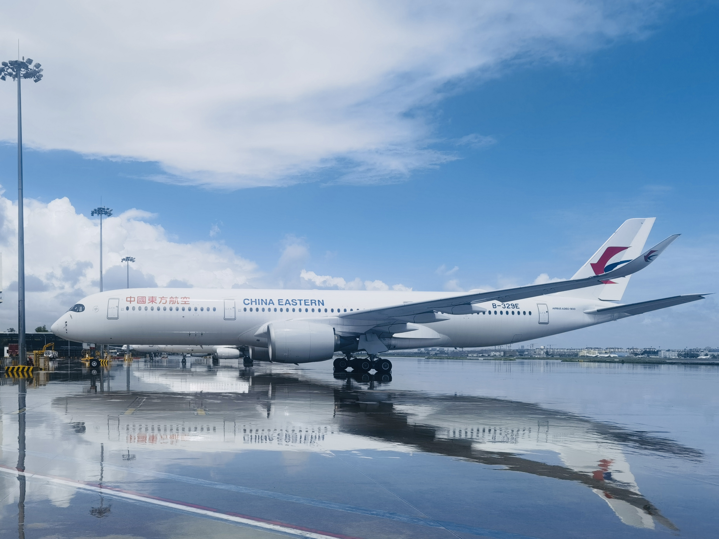

2026届
校园招聘
东方航空技术有限公司
线上宣讲

Slide 2
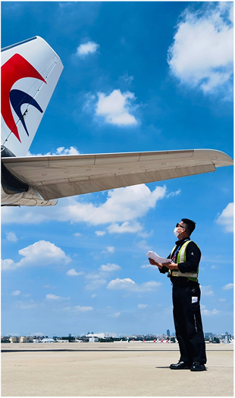
目录
01
02
Contents Page
公司介绍
平台福利
03
04
招聘岗位
应聘方式

Slide 3
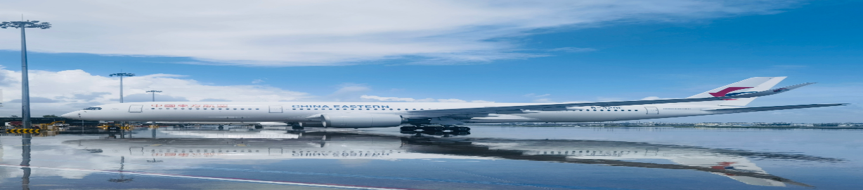
公司介绍
发展历程/公司简介/
公司布局/主营业务
PART 01

Slide 4


发展历程
1957年
1988年
2006年
2010年
2014年
2016年
2022年
成立民航上海管理处机务科（前身）
东方航空成立
成立东航工程技术公司
东航上航整合
技术公司挂牌成立
整合武汉、中联航南苑机务部
整合江苏机务系统

Slide 5

公司简介
东方航空技术有限公司简称“东航技术”，是中国东方航空股份有限公司控股的全资子公司，总部位于上海。
作为中国东航旗下重要的MRO产业板块，东航技术运行管控800余架飞机组成的现代化机队，拥有多个国家和地区的维修许可证，维护保障涵盖中国商飞C919、C909，波音B737、B747、B777、B787,空客A320、A330、A350等机型的客货运输飞机，维修能力覆盖飞机全生命周期。
东航技术拥有上海、西北、云南、北京等覆盖全国16个省、市的20家维修单位，设立飞机维修部、工程部、动力装置部等多家事业部，设有遍及全球的300多个维修站点。

Slide 6
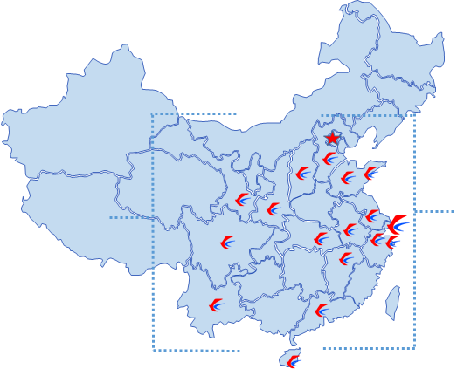
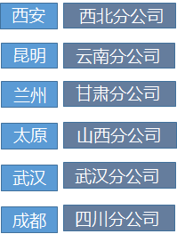
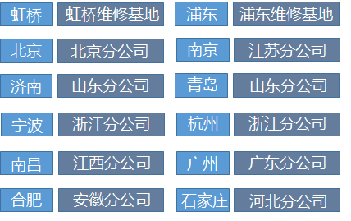
公司布局

Slide 7
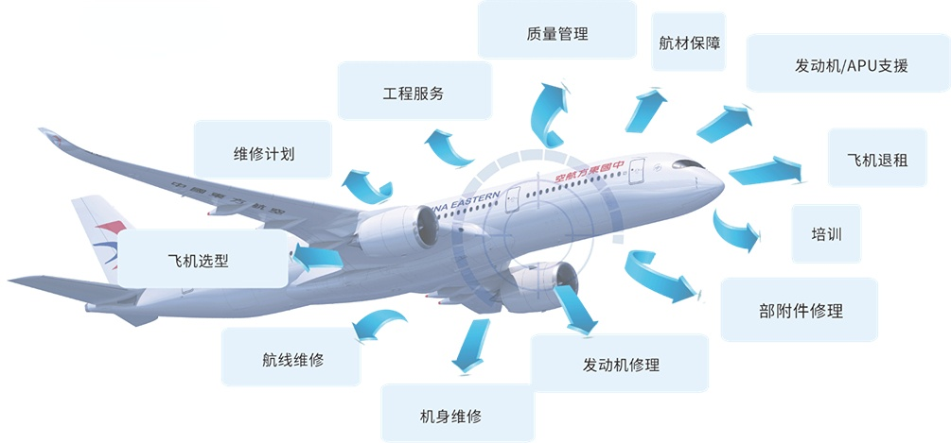
主营业务

Slide 8
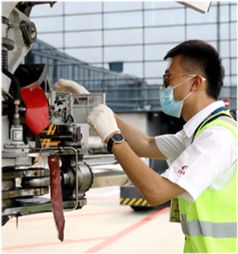
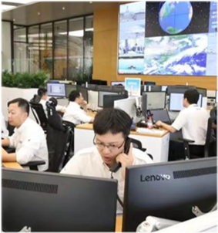
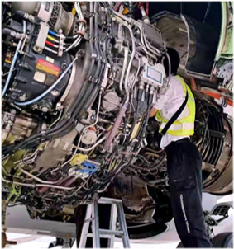
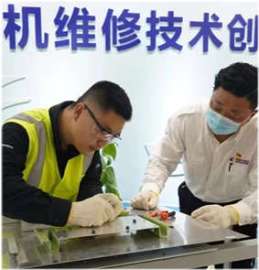
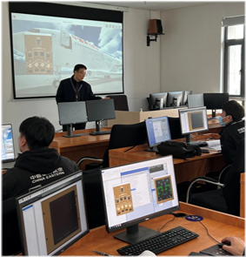

主营业务
飞机维修
工程服务
动力装置
部附件航材
培训服务
航线维护
机身维修
地面勤务
工具设备
维修管理
工程管理
维修计划管理
质量管理
培训管理
飞机选型和退租
制定拆换计划
备发保障
优化修理范围
发动机维修
在翼方案制定
航材保障
航材物流
航材租赁
部附件维修
计量检定
入司培训
基本技能培训
基础执照培训
机型培训
部附件培训

Slide 9

平台福利
个人发展/员工福利/
薪资构成
PART 02

Slide 10



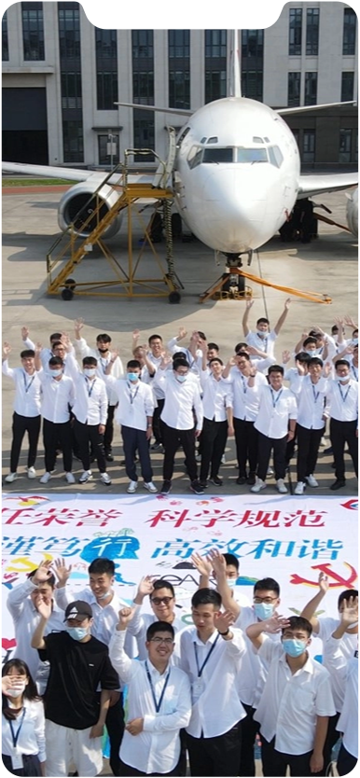

五险一金
员工福利
养老保险+
医疗保险+
失业保险
工伤保险+
生育保险
住房公积金
+商业医疗保险
+团体医疗保险
+企业年金
=七险二金

Slide 11

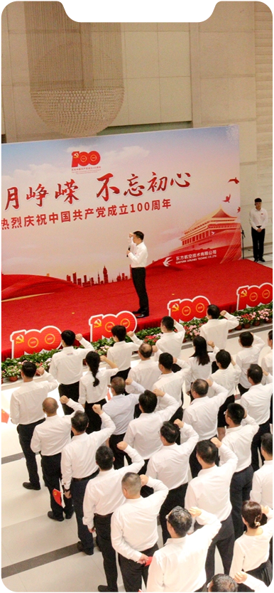

五险一金
员工福利
免优机票
养老保险+
医疗保险+
员工公寓
人才落户
工伤保险+
生育保险
带薪年假
团建活动
定期体检
节日慰问
生日慰问
+商业医疗保险
+团体医疗保险
交通补贴
餐食补贴
+企业年金
地区差补

Slide 12
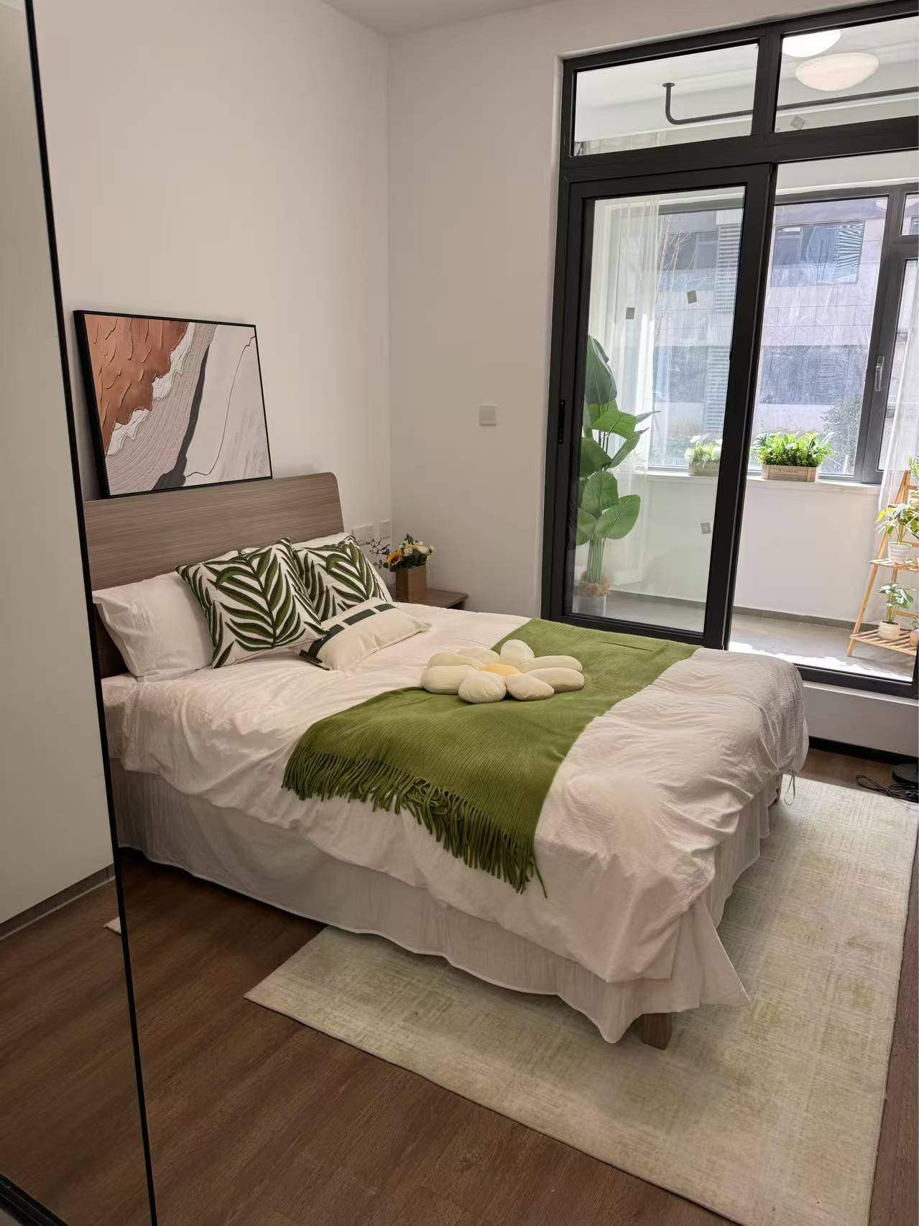
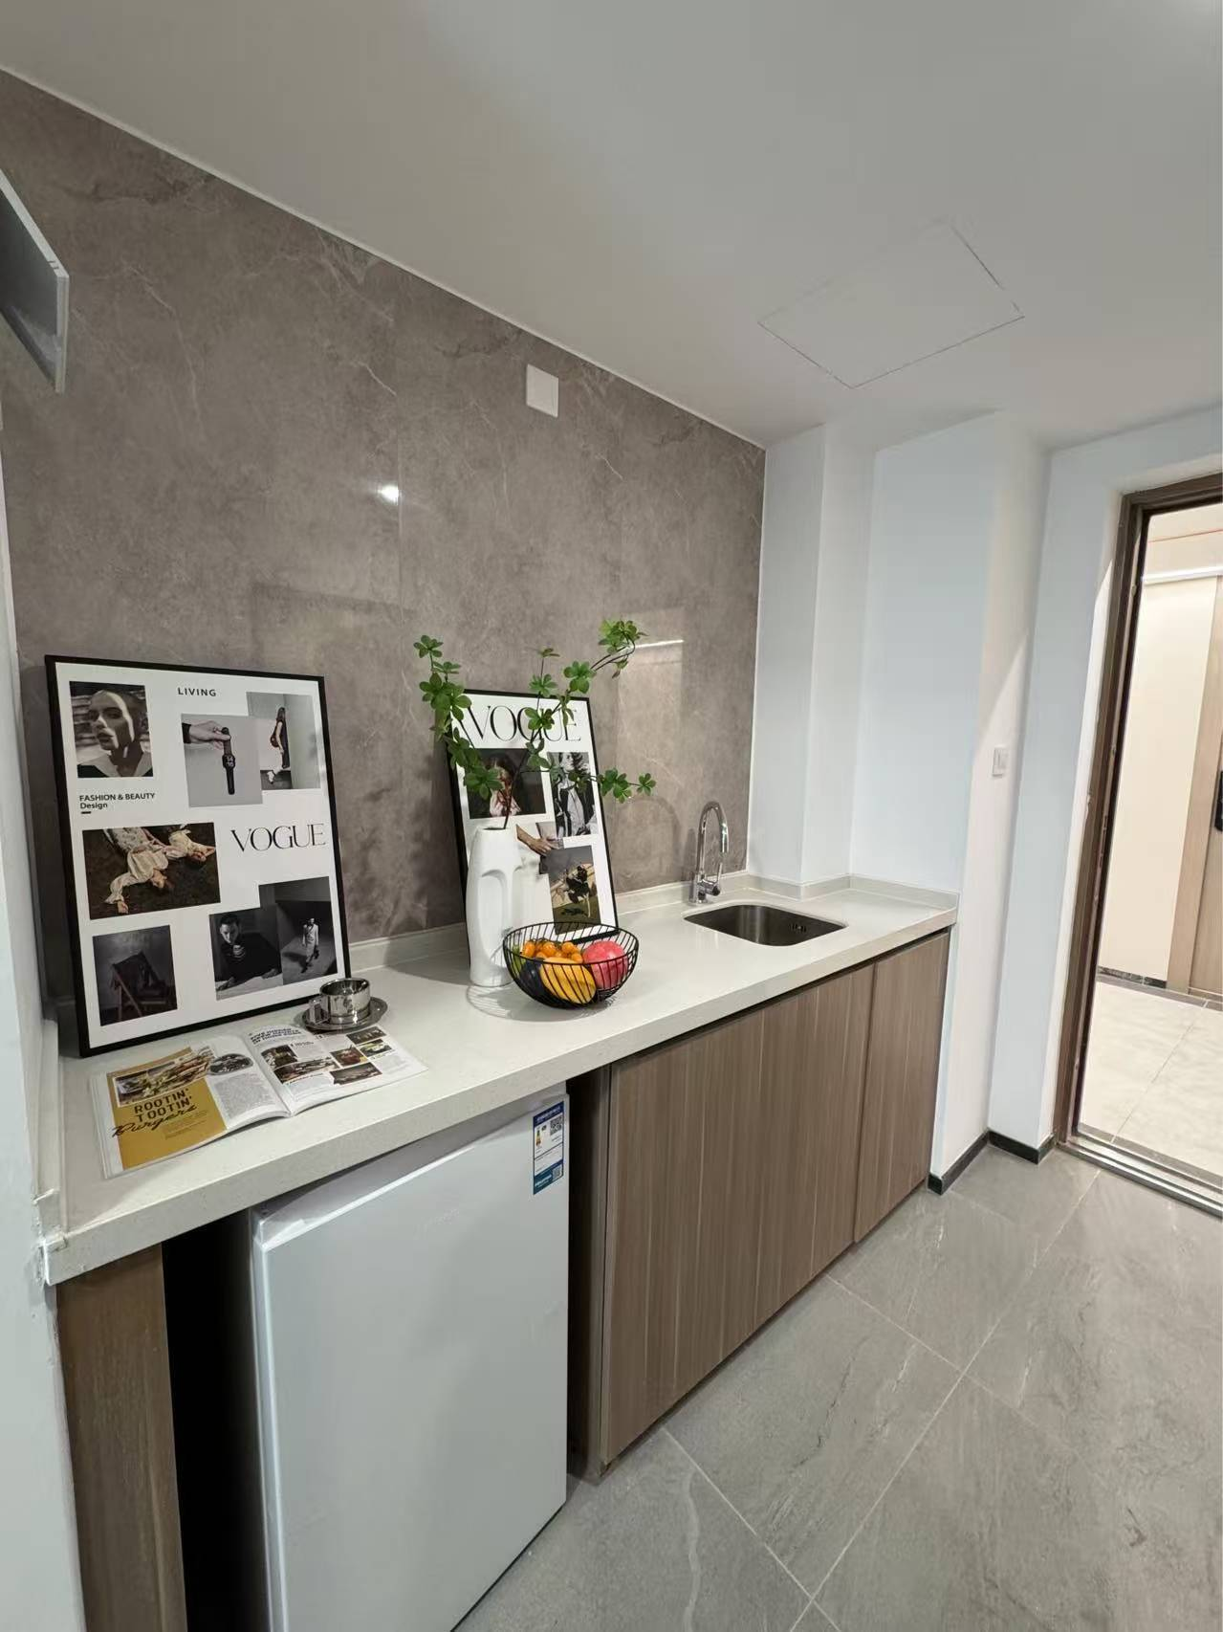

员工公寓（上海地区）

Slide 13
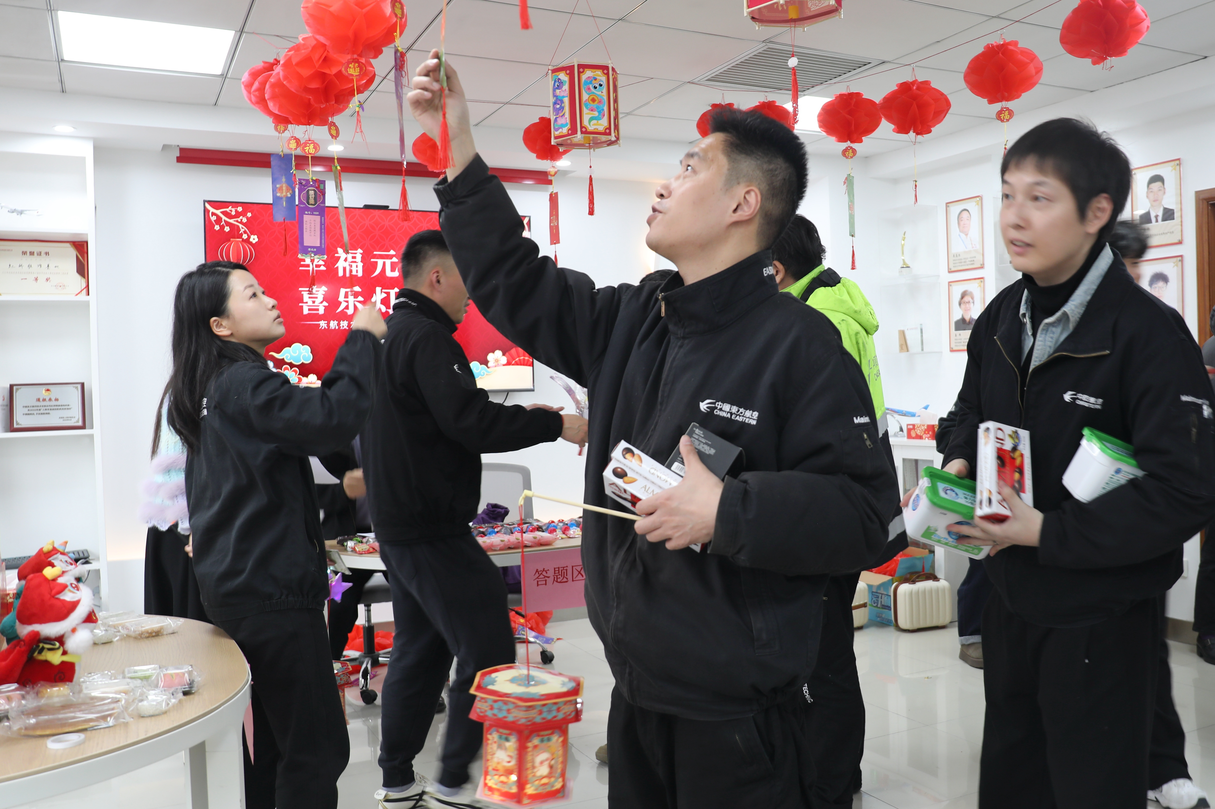
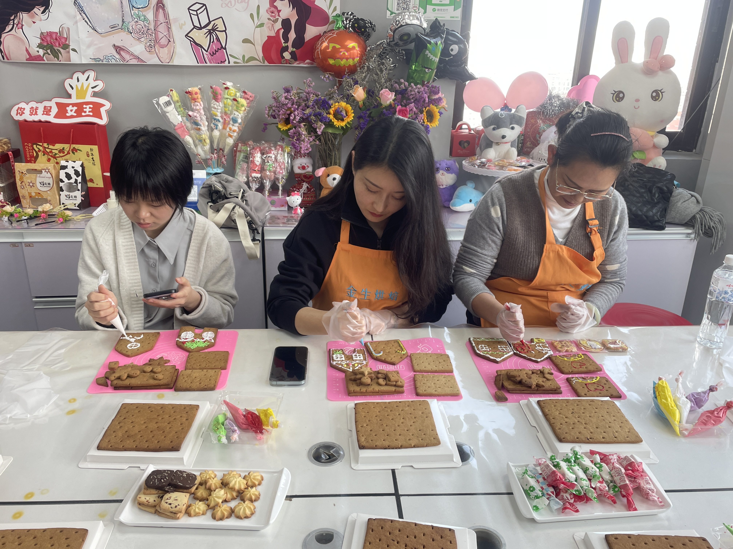
节日活动

Slide 14
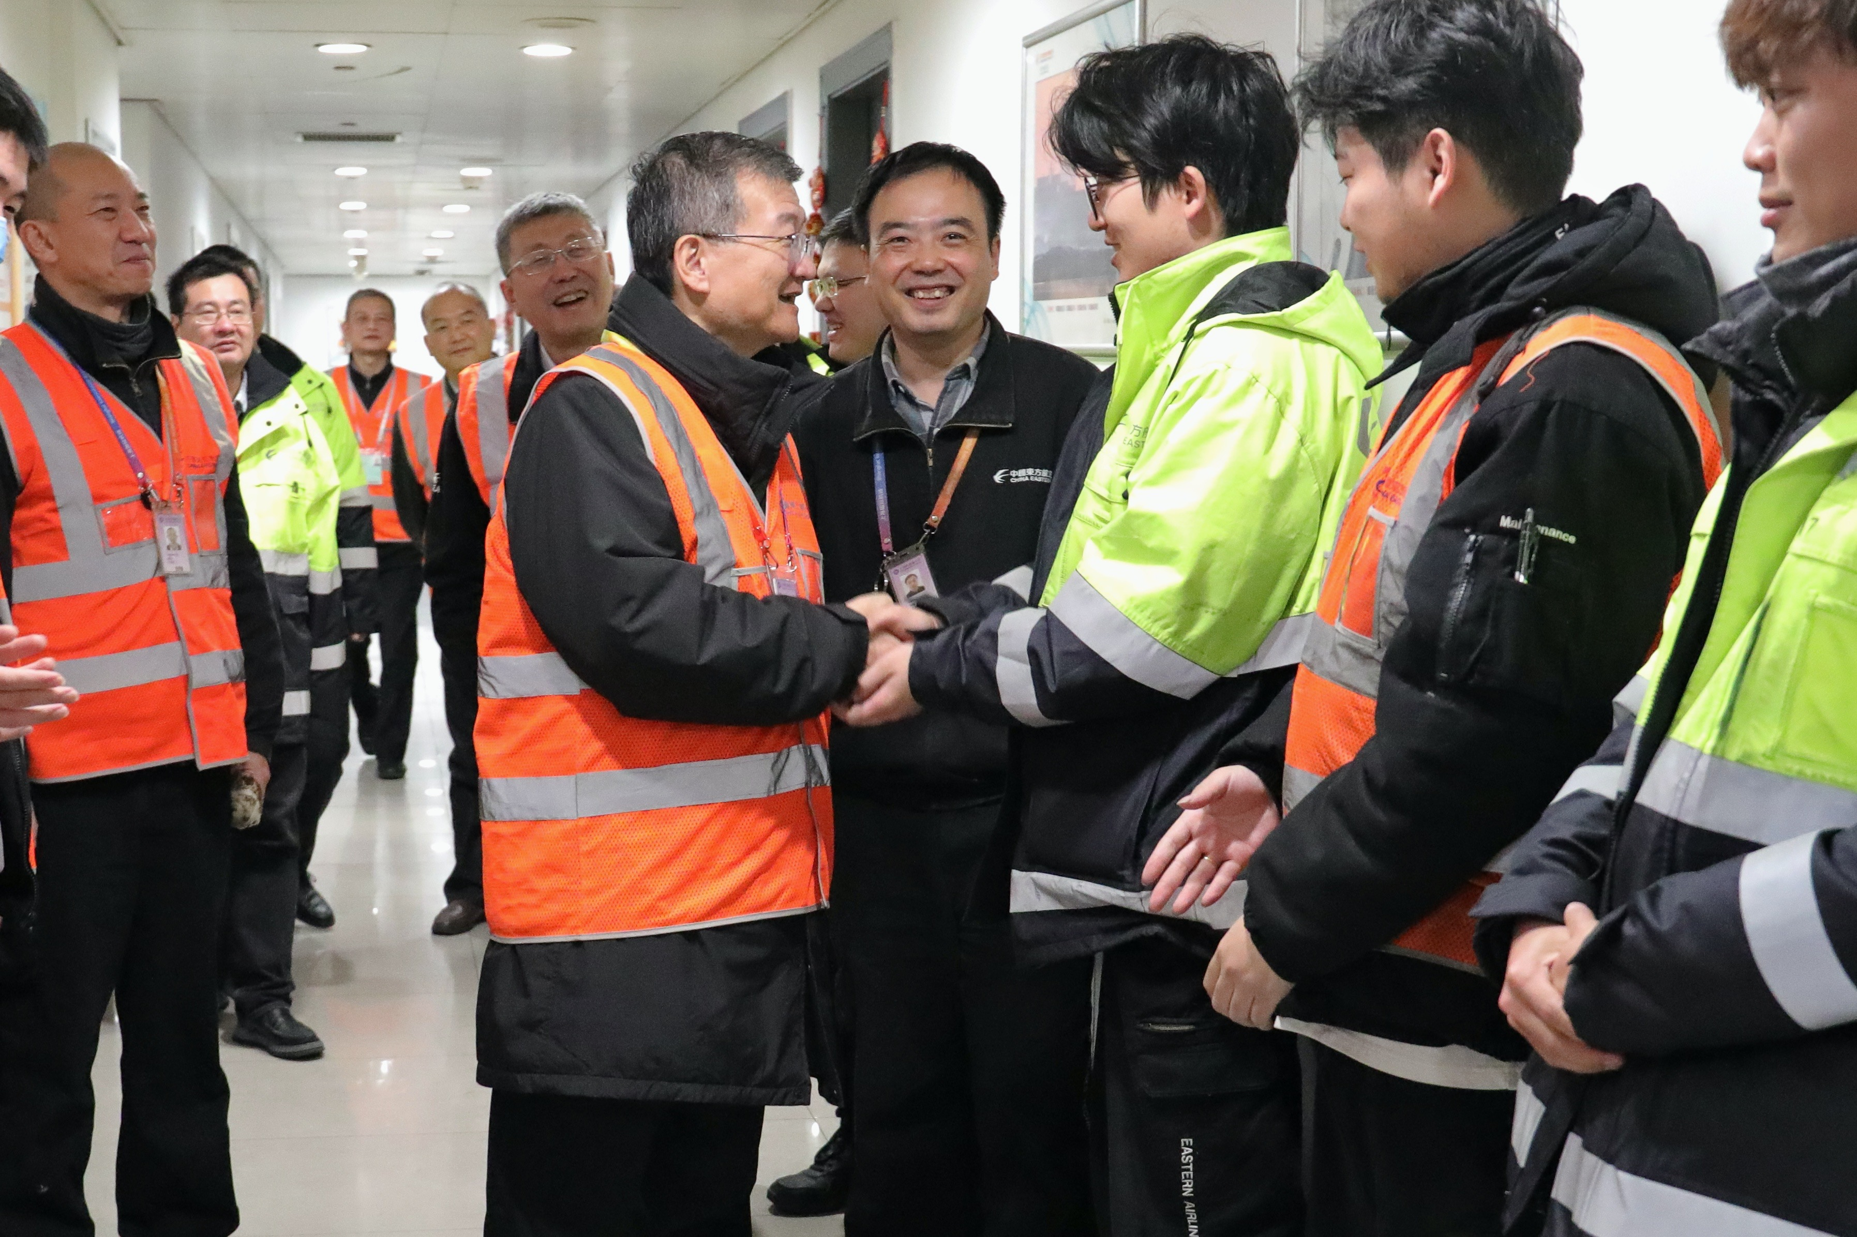
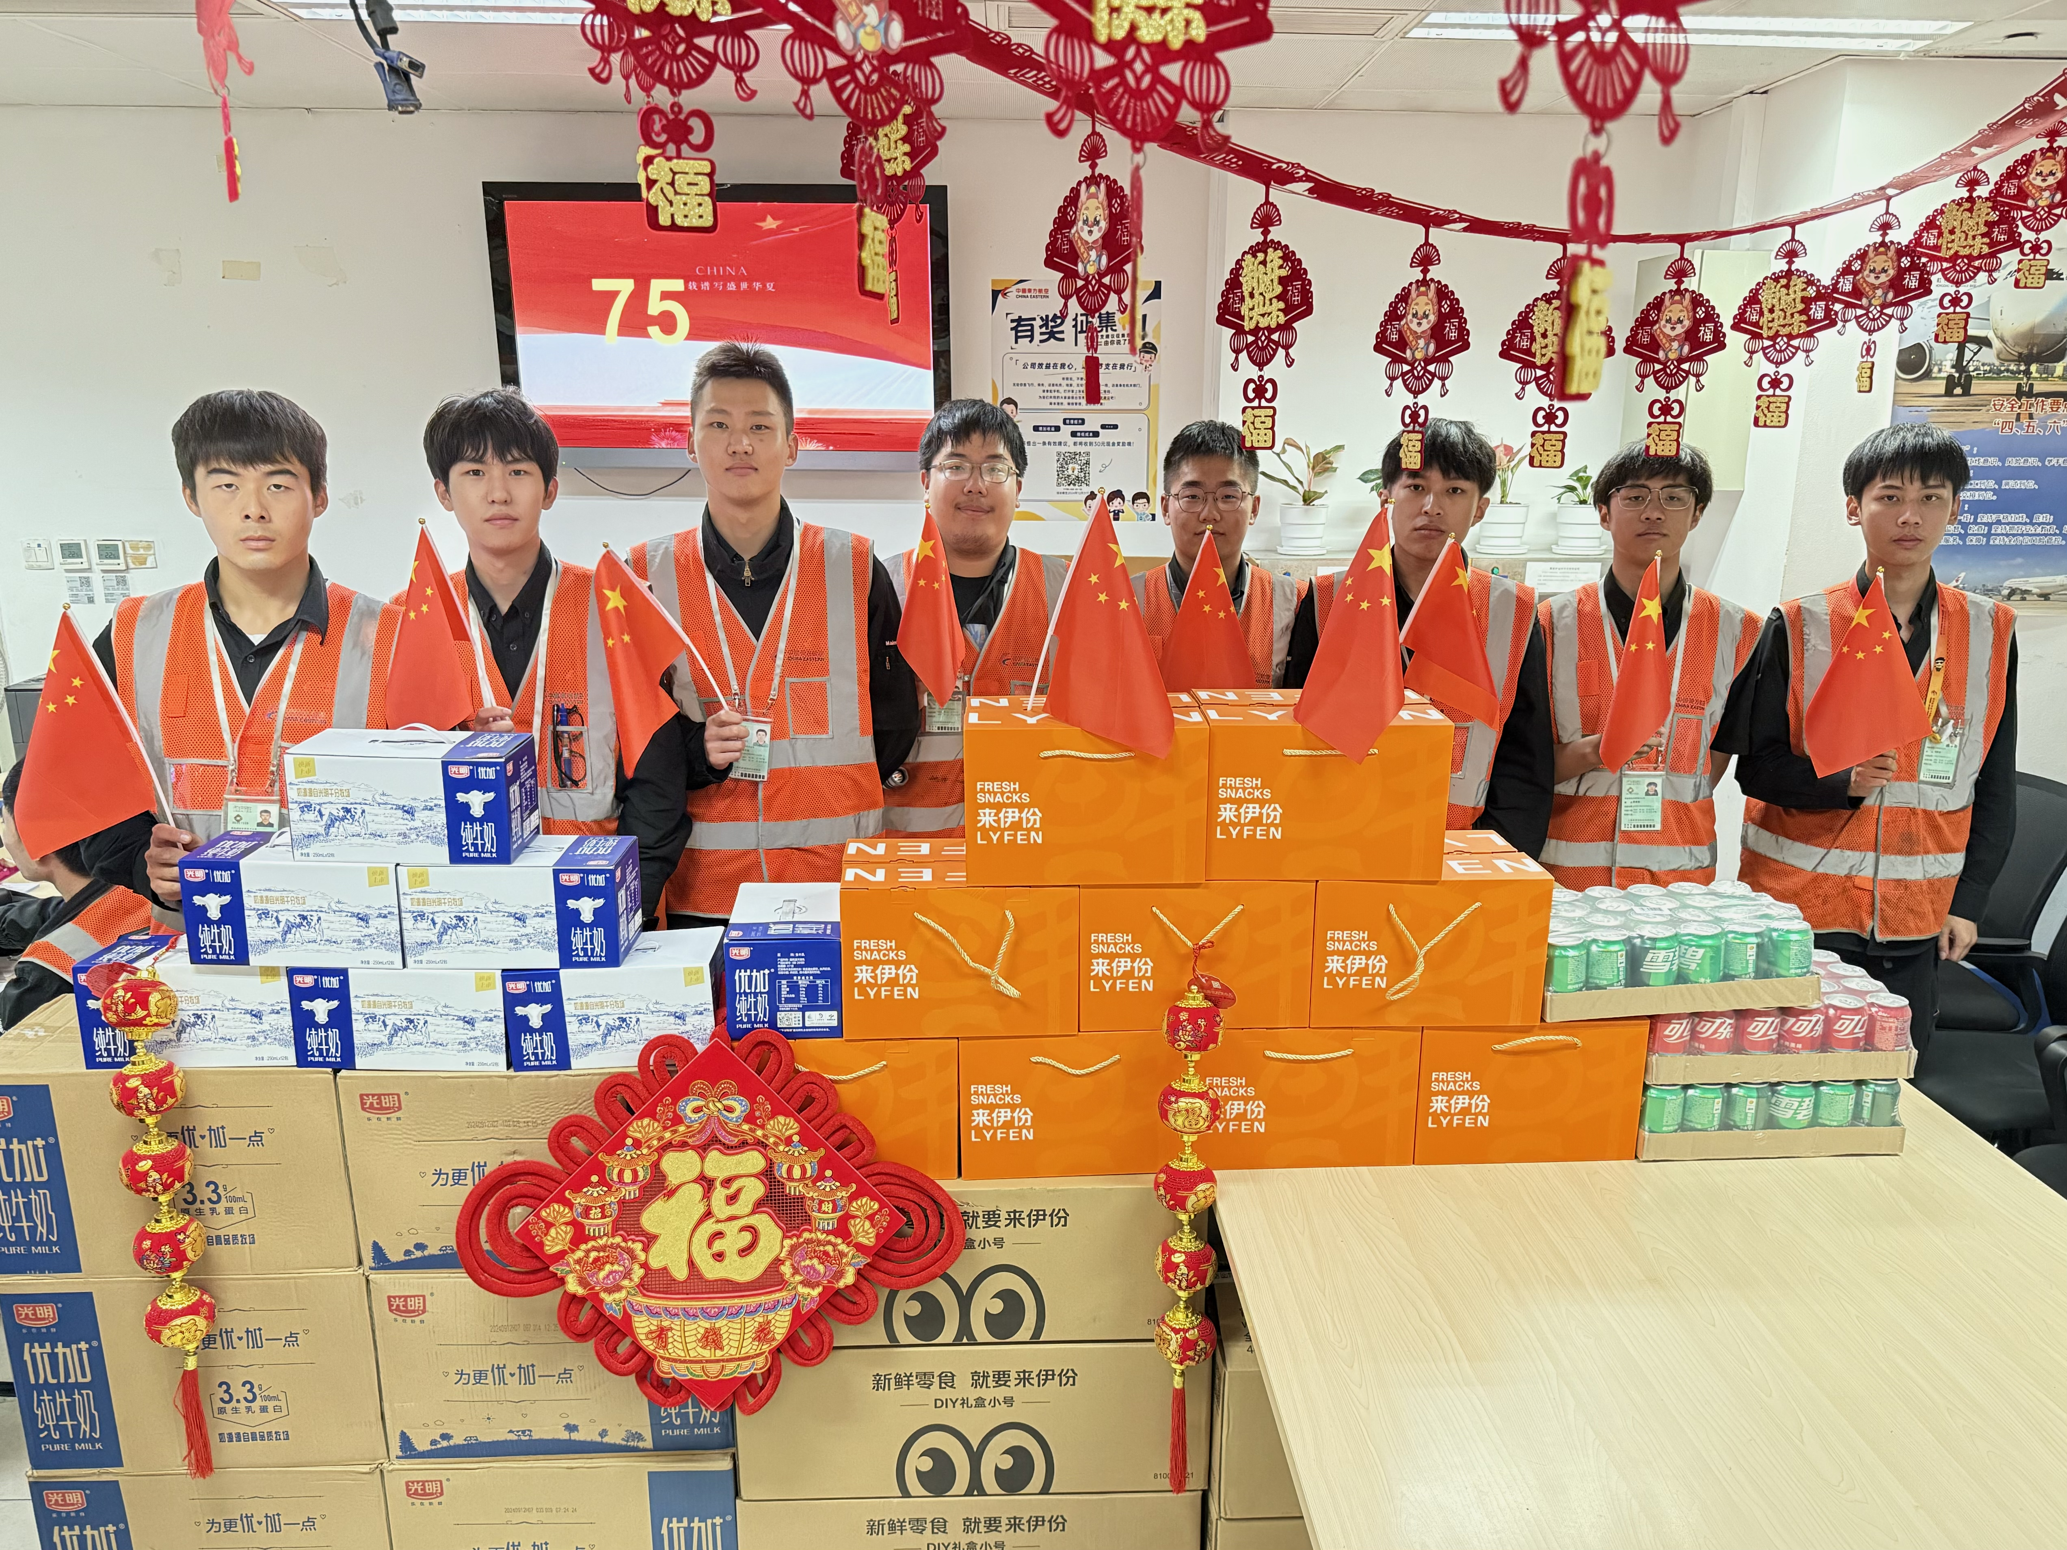
节日慰问

Slide 15
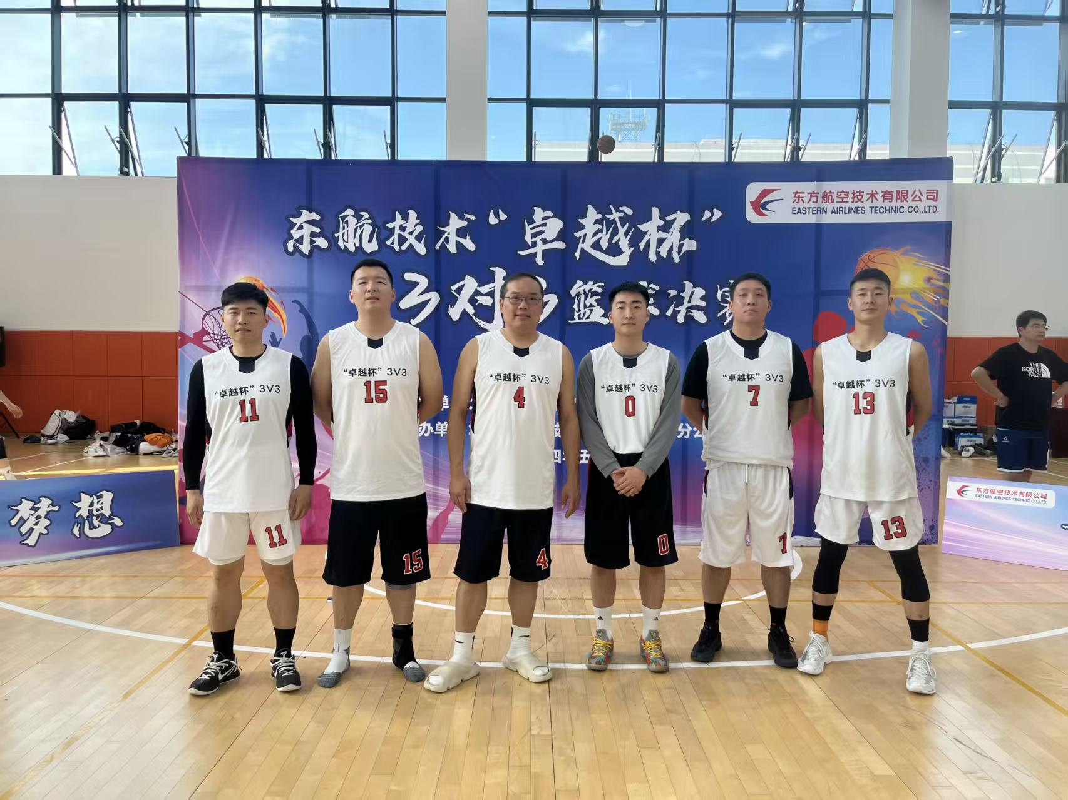
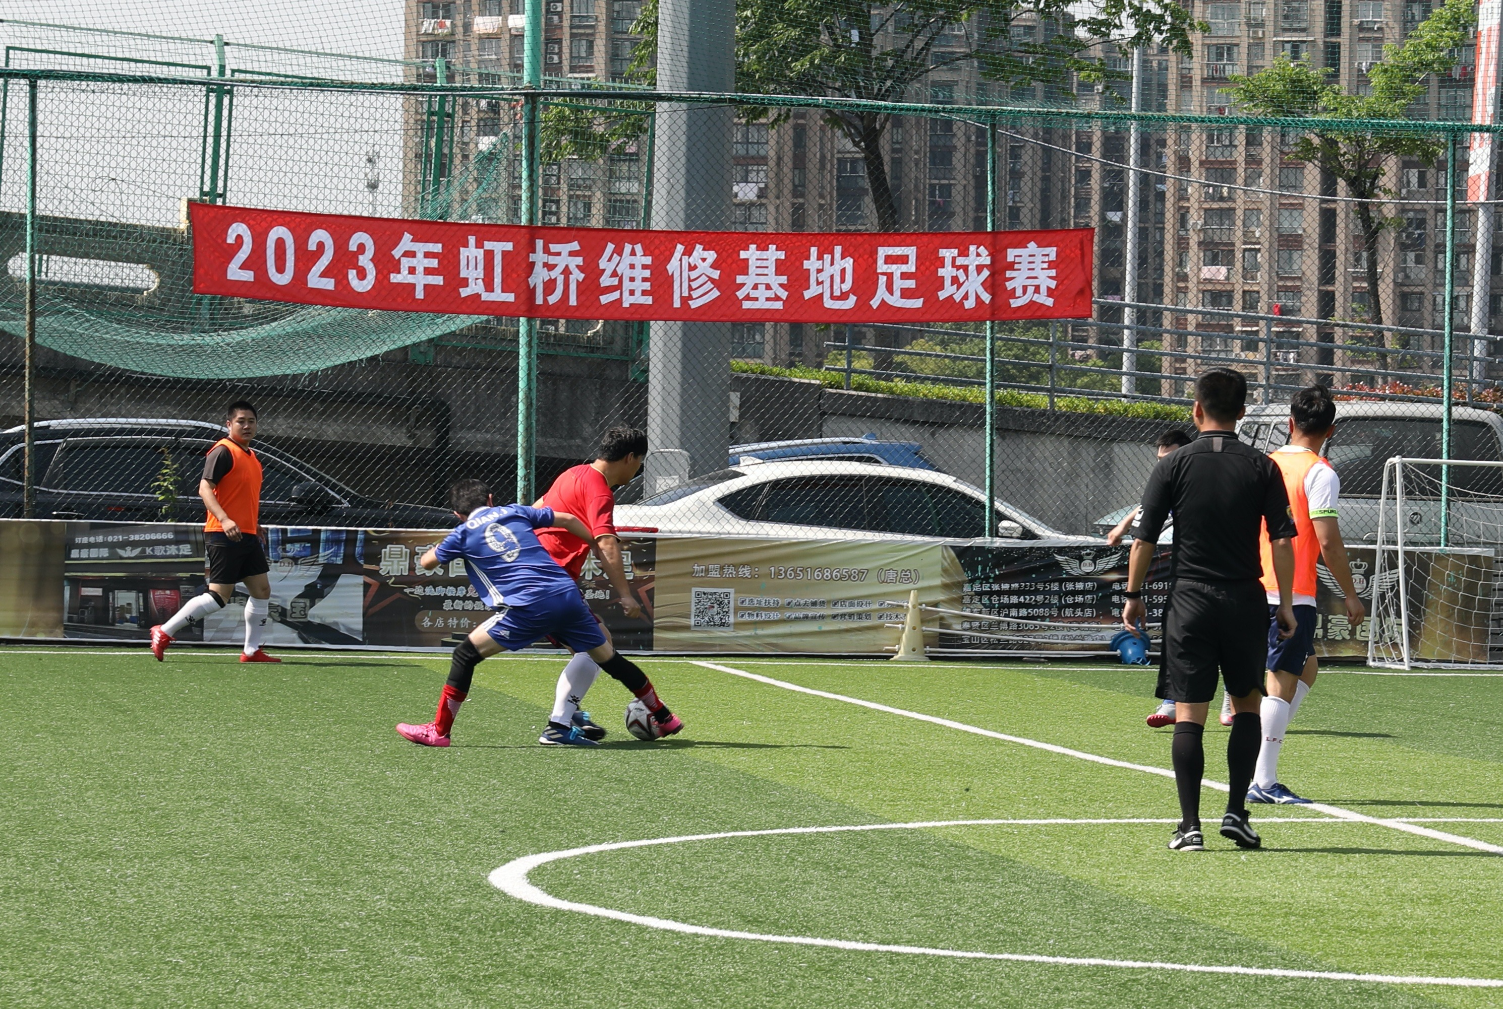
职工活动

Slide 16
招聘岗位
PART 03

Slide 17
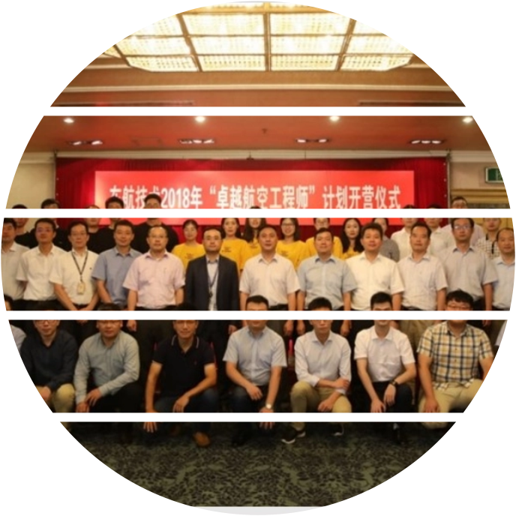
卓越航空工程师
“卓越航空工程师计划”是东航技术针对公司事业部的专项人才培养计划。主要用于专业领域高端人才的专项培养，造就一批适应航空业务发展需要的各类型专业领域人才。今后主要在工程管理、机队管理、发动机管理等领域从事专业技术和研发创新工作。

Slide 18


卓越航空工程师
岗位要求
1
专业要求
2
学历要求
工学门类（力学类、机械类、仪器类、材料类、能源动力类、电气类、电子信息类、自动化类、计算机类、测绘类、交通运输类、航空航天类、安全科学与工程类等）；理学门类（数学类、物理学类等）以及相关门类专业
理工类、综合类院校应届硕士及以上学历
3
英语要求
4
工作地点
大学英语六级（CET-6），英语专业四级、雅思6.0、托福80分可相当于大学英语六级
上海

Slide 19
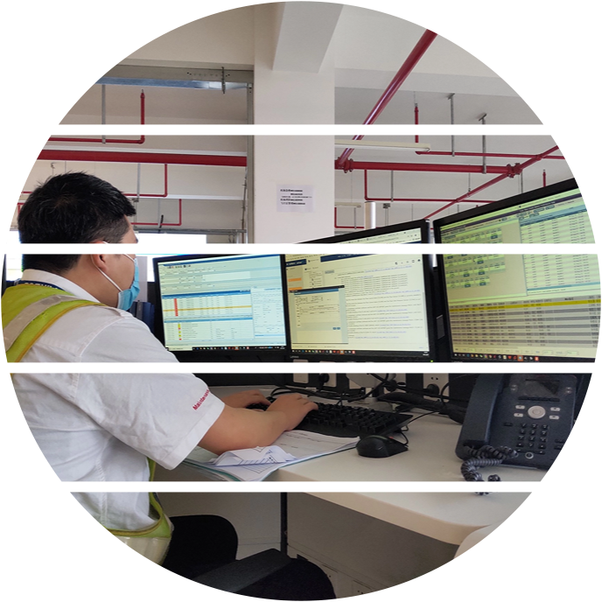
菁英航空工程师
“菁英航空工程师计划”是东航技术针对虹桥、浦东基地、北京、西北、云南、江苏分公司职能部门的专项人才培养计划。主要用于工程师队伍人才储备，造就一批适应航空业务发展需要的各类型专业领域人才。今后主要在维修控制、技术支援、质量监督等领域从事专业技术工作。

Slide 20
菁英航空工程师
岗位要求
1
专业要求
2
学历要求
工学门类（力学类、机械类、仪器类、材料类、能源动力类、电气类、电子信息类、自动化类、计算机类、测绘类、交通运输类、航空航天类、安全科学与工程类等）；理学门类（数学类、物理学类等）以及相关门类专业
理工类、综合类院校应届硕士及以上学历
（学习优异可适当放宽至本科）
3
英语要求
4
工作地点
大学英语六级（CET-6），英语专业四级、雅思6.0、托福80分可相当于大学英语六级
身体健康，能适应倒班工作需要
上海、西安、昆明、北京、南京

Slide 21






岗位特色
独特薪酬体系
多领域培养机制
01
04
前三年轮岗阶段，年薪制薪酬体系，逐年递增，不受外界因素影响
多部门轮岗交流学习经验，充分了解熟悉公司运作流程
科学培养方案
02
创新考核机制
03
个性化1v1培养，专人全程跟踪进程。针对学员差异分配轮岗单位，培养方案动态调整更新
每半年度进行阶段性考核，交流学习经验，轮岗结束后通过笔试实操面试综合测评定岗

Slide 22




培养计划
熟悉公司项目开展流程，培养专业能力与公司业务结合的能力
充分了解相关部门的工作职责和流程运作，培养其对东航技术上层建筑运营的全局认知能力
维修单位培养
职能部门实习
目标部门培养
集中培训
项目锻炼
业务培训：了解公司发展历程、文化、组织、管理、运行框架
导入培训：了解公司业务运行的基本概况、基础知识和关键流程
航线与定检维修工作经历的培养；根据相关目标岗位的维修经历要求和专业相关性享受定制的具体轮转方案
接受所在部门目标岗位的资质和能力要求定制的后备人员成长方案，成为部门的中坚力量

Slide 23

飞机维修工程师
根据手册内容、工作单卡和相应的适航指令及技术规范完成飞机维修工作，确保航空器安全适航
负责飞机系统操作与测试检查，实施疑难故障的排除工作
发现并上报不安全因素，并向质量部门提供提高维修质量的建议
指导勤务人员进行飞机勤务相关工作

Slide 24
飞机维修工程师
岗位要求
1
专业要求
2
学历要求
工学门类（力学类、机械类、仪器类、材料类、能源动力类、电气类、电子信息类、自动化类、计算机类、测绘类、交通运输类（机务维修方向）、航空航天类等）；理学门类（数学类、物理学类等）以及相关门类工学或理学学位专业应届毕业生
理工类、综合类院校，应届本科及以上学历
3
英语要求
4
工作地点
大学英语四级（CET-4）及以上水平，雅思5.5、托福70分可相当于大学英语四级
身体健康，能适应倒班工作需要
上海、北京、西安、昆明、南京、青岛、合肥、南昌、太原、杭州、宁波、兰州、成都、武汉、广州、石家庄

Slide 25
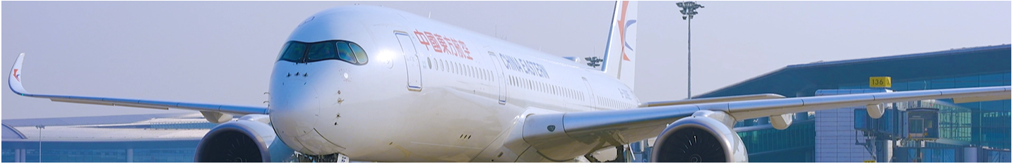
个人发展
初级（学徒）
中级（维修）
高级（放行）
资深级（资深放行）
在一线从事相关生产岗位工作，接受系统培训
积累一定经验，取得飞机维修基础执照及相应机型授权
取得整机放行授权，具有发现和处理飞机复杂故障/缺陷的能力
精通各类技术资料及手册；能对飞机重大疑难故障作出准确判断并高效处理

Slide 26
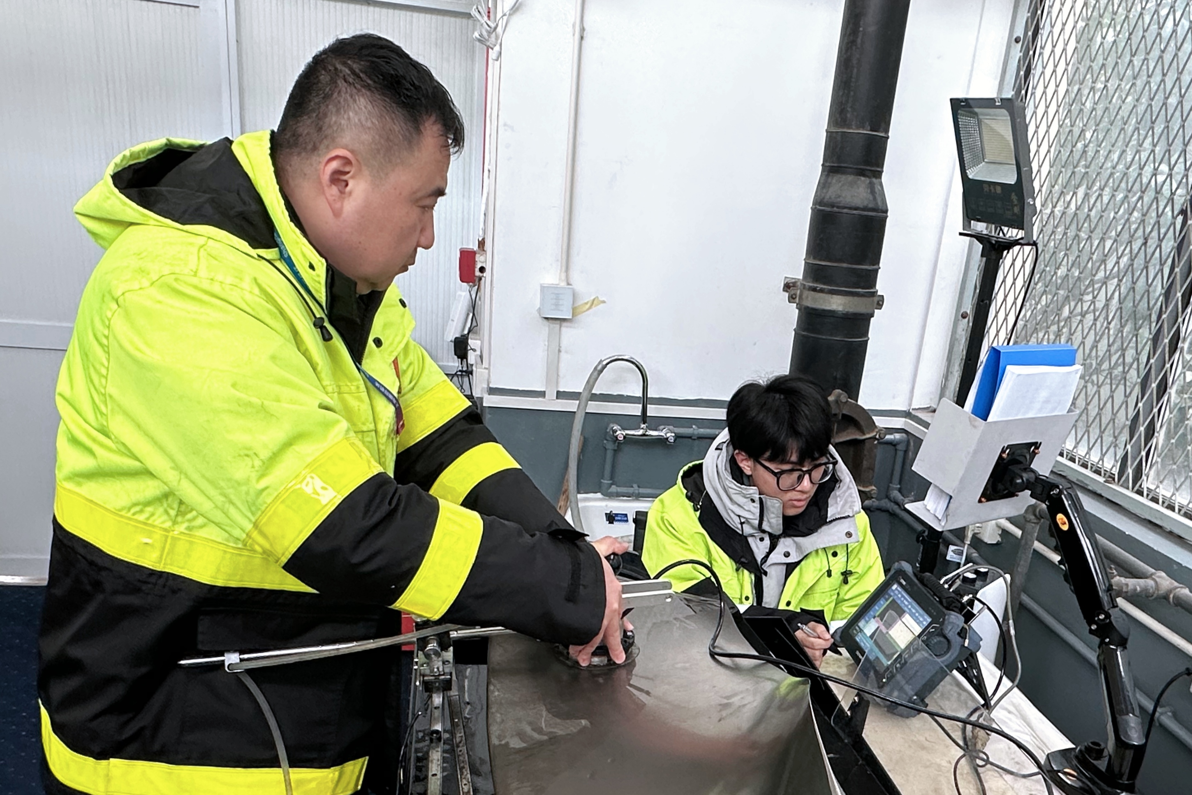
内窥镜检测
从事航空器、部附件的无损检测工作并做出正确的检测报告，负责无损检测维修方案的制订和批准
熟练运用本专业的各种专用设备实施检测工作，负责无损检测新设备的引进和功能开发
负责无损检测新技术的引入，提升无损检测能力

Slide 27
内窥镜检测
岗位要求
1
专业要求
2
学历要求
测控技术与仪器、无损检测、金属材料等相关专业
理工类、综合类院校，应届本科及以上学历
3
英语要求
4
工作地点
大学英语四级（CET-4）及以上水平，雅思5.5、托福70分可相当于大学英语四级
身体健康，能适应倒班工作需要
上海、西安、昆明、南京

Slide 28
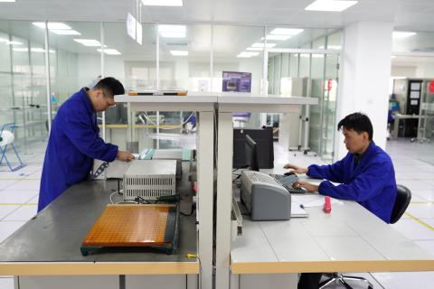
部附件修理
从事飞机部附件排故以及修理工作
熟练掌握部附件手册内容，依据工卡要求，完成飞机部附件的分解、清洗、装配、测试和改装等工作
根据工作手册完成航材领用、工卡签署、出具修理报告等

Slide 29
部附件修理
岗位要求
1
专业要求
2
学历要求
部件修理、结构、飞机维修、电子、机电、发动机等相关专业
理工类、综合类院校，应届本科及以上学历
3
英语要求
4
工作地点
大学英语四级（CET-4）及以上水平，雅思5.5、托福70分可相当于大学英语四级
身体健康，能适应倒班工作需要
上海、西安、昆明

Slide 30
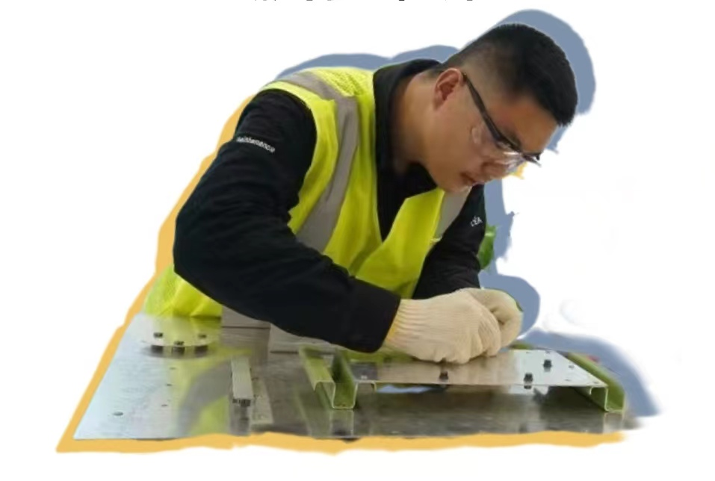
航材管理工程师
负责航材集中采购、寄售、集中送修、AOG支援、POOLING保障等合同协议谈判；负责航材采购、送修等预算编制并制定和实施维修成本管控措施
负责制定航材供应计划，合理布局机队运营及维修所需航材，提供飞机维修中必要的合格航材

Slide 31
航材管理工程师
岗位要求
1
专业要求
2
学历要求
工学门类（电子信息类、自动化类、计算机类、机械类、仪器类、材料类、交通运输（物流供应链方向）等）；管理学门类（工商管理学类、管理科学与工程类等）等相关专业应届毕业生
理工类、综合类院校，应届本科及以上学历
3
英语要求
4
工作地点
大学英语六级（CET-6），英语专业四级、雅思6.0、托福80分可相当于大学英语六级无挂科，身体健康
西安、昆明

Slide 32
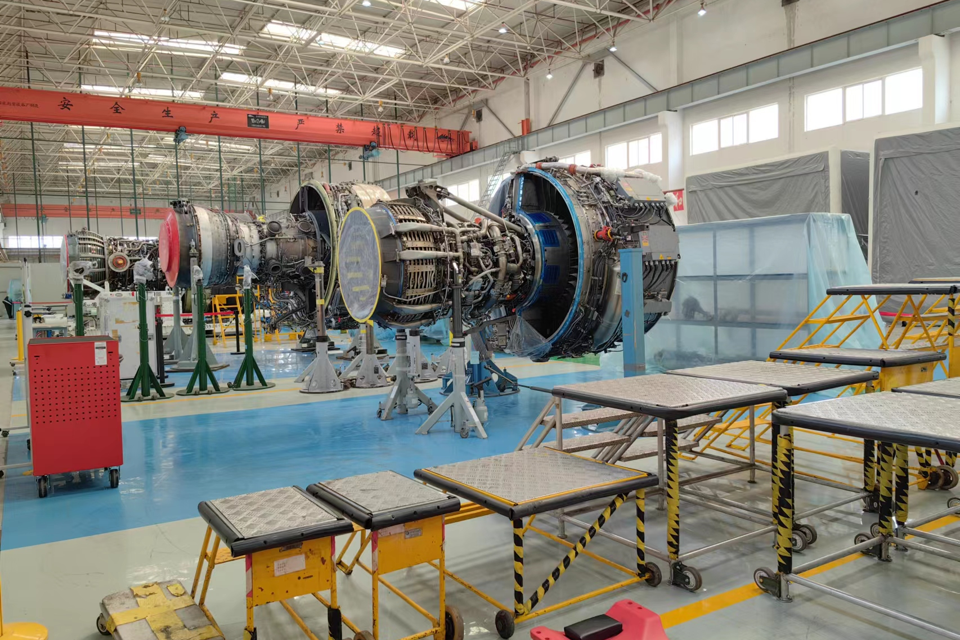
动力装置修理
在指导下进行部分发动机装置的QEC项目工作
在指导下进行相关发动机、APU装置的排故及简单修理工作
在指导下负责相关工装、设备的保管工作
在指导下解决各型发动机装置QEC项目、APU修理过程中的一般操作问题
完成领导交办的其他工作

Slide 33
动力装置修理
岗位要求
1
专业要求
2
学历要求
发动机、动力装置等相关专业
理工类、综合类院校，应届本科及以上学历
3
英语要求
4
工作地点
大学英语四级（CET-4）及以上水平，雅思5.5、托福70分可相当于大学英语四级
身体健康，能适应倒班工作需要
西安、昆明

Slide 34
应聘方式
招聘流程/投递方式
PART 04

Slide 35






招聘流程
01
02
03
投递简历
线上测评
现场面试
04
05
06
体检政审
三方邀约
报到入职

